Slide 1
ỦY BAN NHÂN DÂN QUẬN LONG BIÊN THỂ DỤC LỚP 4 CHỦ ĐỀ : BÀI TẬP KĨ NĂNG VẬN ĐỘNG CƠ BẢN NHẢY DÂY KIỂU CHÂN TRƯỚC CHÂN SAU- TRÒ CHƠI.

Slide 2
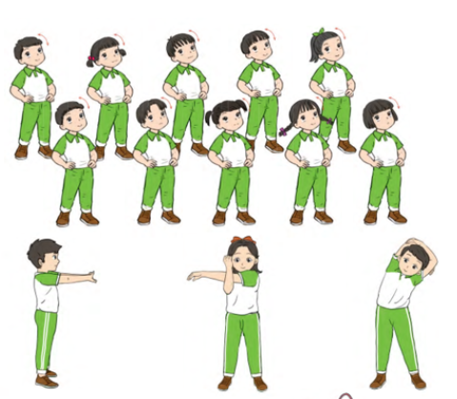
MỞ ĐẦU
KHỞI ĐỘNG

Slide 5
THẢ LỎNG

